Slide 1
实验二内容
掌握8086和8255的连接
地址译码
掌握8255的配置
掌握8255的在方式0下的应用
读取开关状态
驱动7段数码管
掌握内存映射
地址空间中不同区域的连线方案
理解奇偶地址、数据总线 高字节、低字节和奇偶内存芯片的对应关系

Slide 2
8255部分
根据译码连线确定8255各端口地址
根据8255的外部接线确定各口的工作状态
使用8255读开关状态
使用8255驱动7段数码管

Slide 3
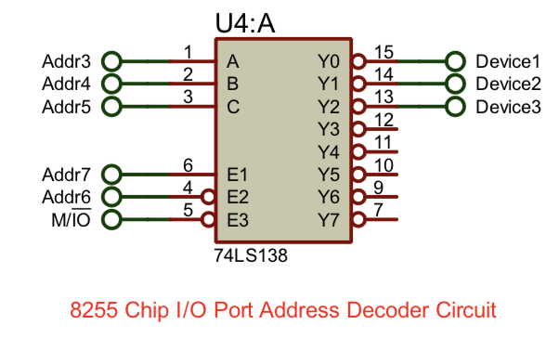
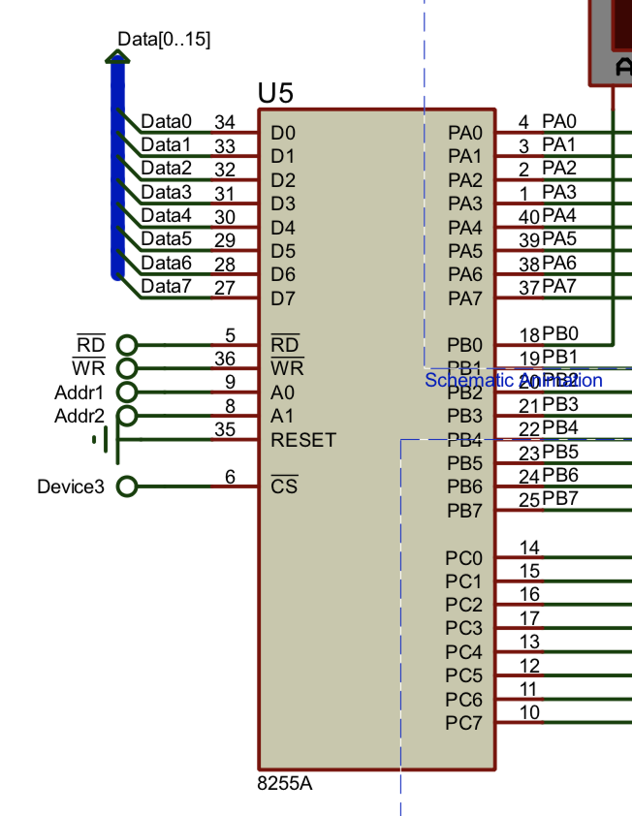
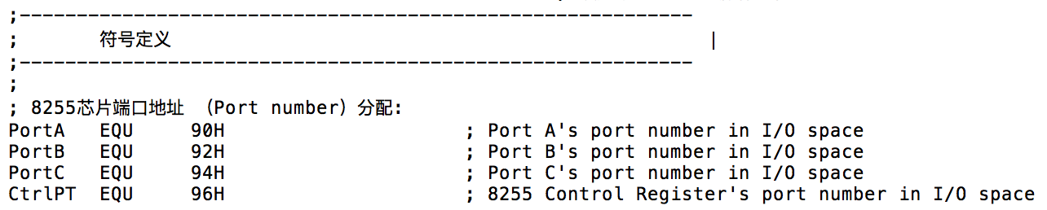
根据译码连线确定8255各端口地址
思考：如何得到上述地址？

Slide 4
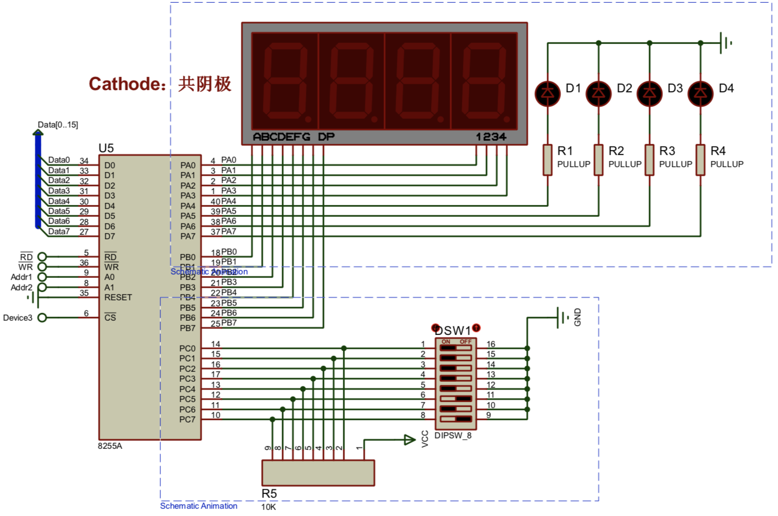
根据8255的外部接线确定各口的工作状态
思考：A-C口输入输出？

Slide 5
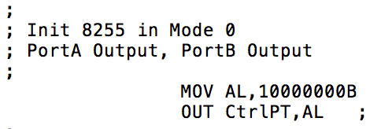
8255的配置
思考：示例程序中把A/B口作为输出，这里是否需要修改？

Slide 6
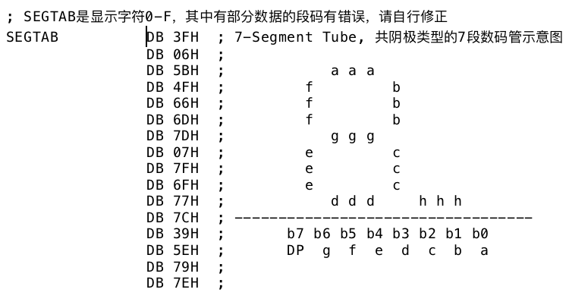
7段数码管的驱动
思考：上述表的作用是什么？里面存的内容是否有错误？

Slide 7
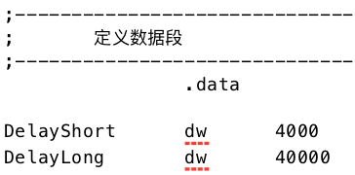
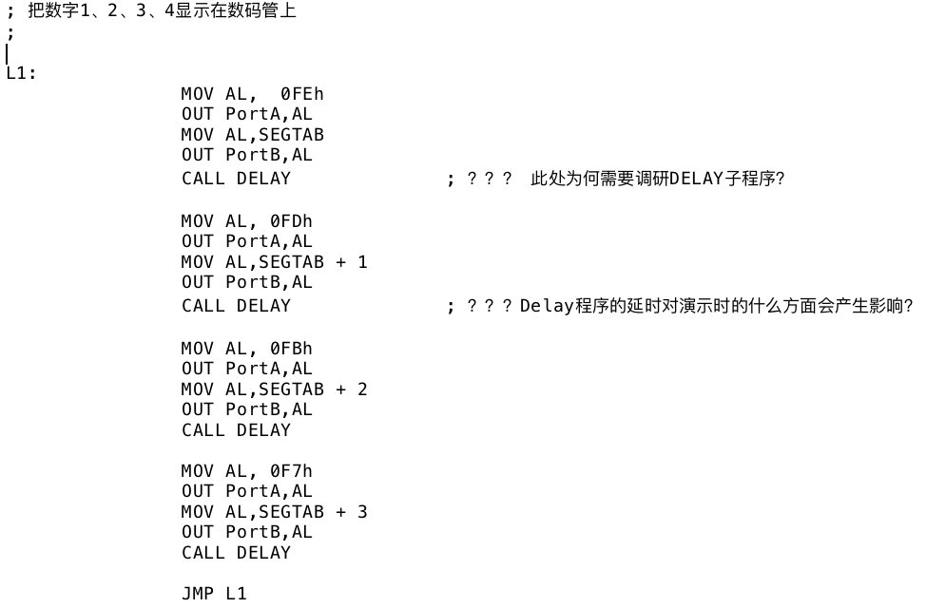
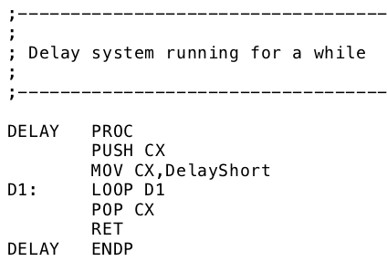
7段数码管的驱动
思考：如果把示例程序中的CALL DELAY全部注释掉，运行程序会发生什么？
如果修改DelayShort变量的值，程序运行结果有什么改变？

Slide 8
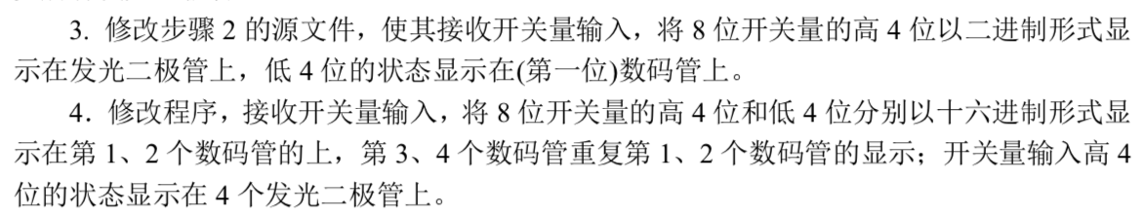
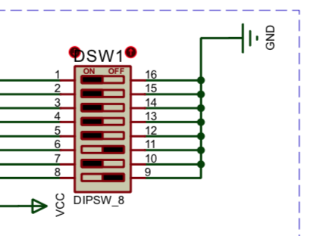
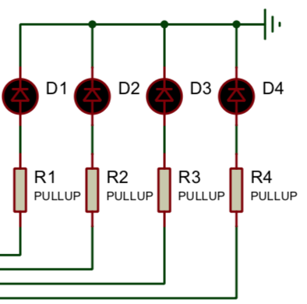
对示例程序进行修改
在理解了示例程序后，如何按照本次实验的要求进行更改？
开关状态的读取
7段数码管的显示
LED灯的显示

Slide 9
内存扩展部分
根据译码连线确定每个内存芯片的地址范围
根据数据接线确定高低字节、奇偶地址
往指定地址写内容

Slide 10
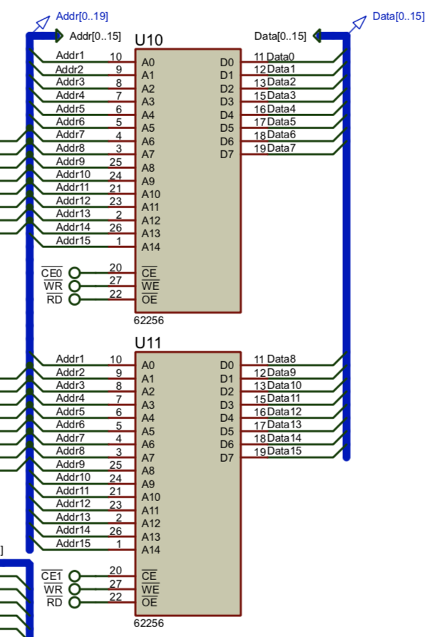
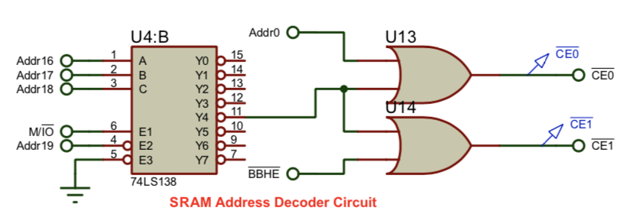

内存扩展和译码
思考：CE0/1的地址范围?Add0和BHE信号的作用？ 如何与示例程序中的数据段范围匹配？

Slide 11
思考：
上面芯片对应的地址是？【xxxxH-xxxxH (64KB)中的奇还是偶地址 (32KB)】
下面的芯片？

Slide 12
示例程序的问题
MOV BYTE PTR [BX],0FFH
MOV [BX],0FFH
思考：往指定地址写一个字节，哪条指令是正确的，为什么？
对汇编器而言，如何区分写的是一个字节还是两个字节？

Slide 13
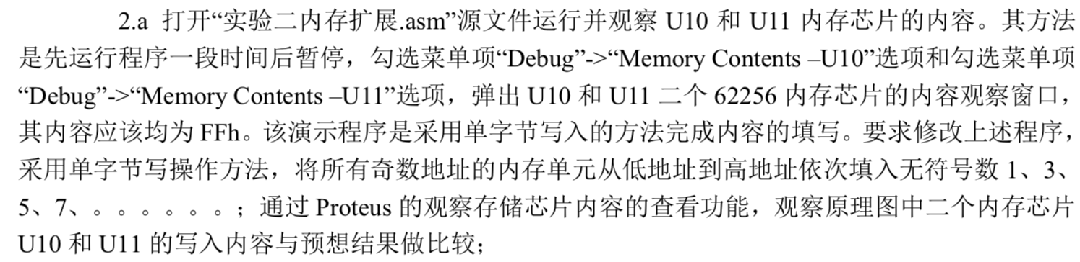
对示例程序进行修改
简单的循环

